Slide 1

PlanejaTrip – Soluções em Viagens
Planejamento de viagens colaborativo e inteligente

Slide 2

Motivação
Organizar viagens é complexo e consome tempo. Hoje usamos várias ferramentas separadas: planilhas, mensagens, aplicativos. Falta uma solução centralizada, simples e colaborativa.

Slide 3





Problema
Fragmentação de informações gera desorganização e retrabalho. Dificuldade em dividir despesas com transparência.
Amigos
Grupos de amigos enfrentam desafios na coordenação e divisão justa de custos.
Famílias
Famílias precisam de uma forma fácil de gerenciar roteiros e despesas compartilhadas.
Casais
Casais buscam transparência e simplicidade ao organizar viagens e contas juntos.
Viajantes Solo
Viajantes individuais precisam de ferramentas para planejar e controlar suas próprias despesas de viagem.

Slide 4
Como Resolve (Fluxo da Solução)
01
02
Usuário cria uma viagem no PlanejaTrip.
Adiciona roteiro diário e atividades.
03
04
Registra e divide despesas com o grupo.
IA sugere otimizações e atividades personalizadas.

Slide 5






Benefícios
Economia de tempo no planejamento.
Redução de custos com melhor organização financeira.
Planejamento colaborativo em tempo real.
Apoio inteligente da IA nas decisões.
Experiência de viagem mais tranquila e agradável.

Slide 6





Por que Escolher o PlanejaTrip?
Única plataforma que combina planejamento colaborativo com IA.
Interface intuitiva e fácil de usar.
Divisão automática e transparente de despesas.
Suporte 24/7 com chatbot
Integração com principais serviços de viagem.

Slide 7
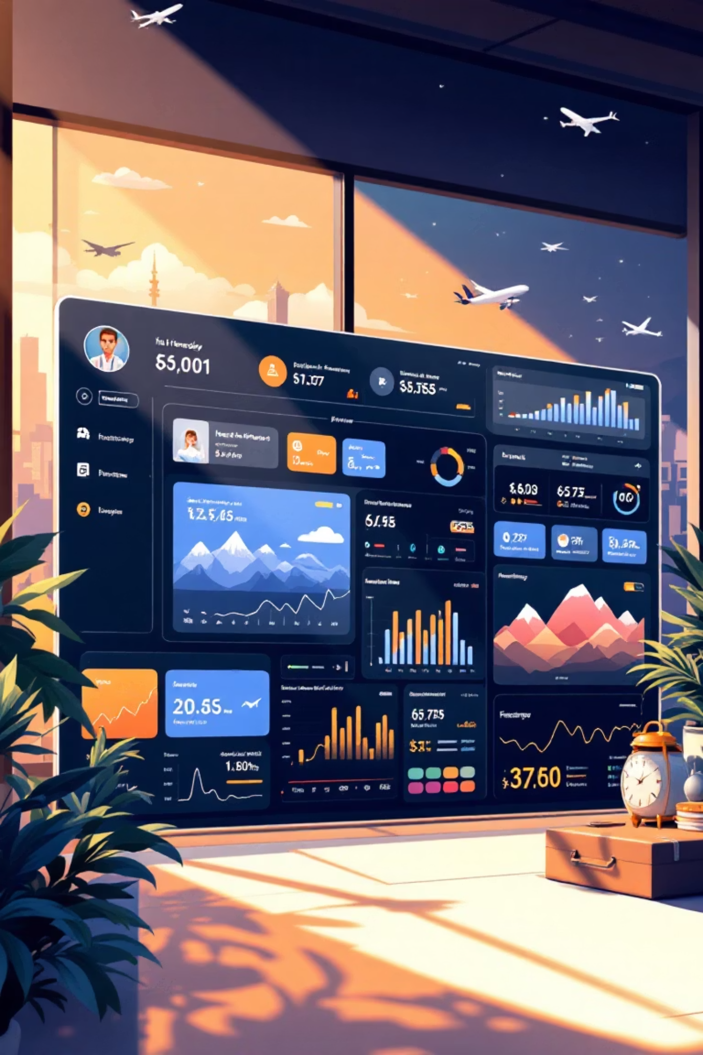
Funcionalidades Principais
Dashboard Colaborativo
Visão centralizada de todo o planejamento com atualizações em tempo real.
Gerenciamento Financeiro
Controle de orçamento e divisão automática de custos.
Roteiro Inteligente
Criação de itinerários otimizados com IA.
Comunicação Integrada
Chat interno e notificações para o grupo.

Slide 8
Obrigado!!

